Slide 1
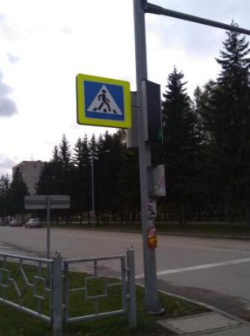
Экскурсия к перекрёстку
У любого перекрестка
Нас встречает светофор
И заводит очень просто
С пешеходом разговор:
Свет зелёный – проходи!
Жёлтый - лучше подожди!
Если свет зажжётся красный
Значит,
Двигаться опасно!!!
Стой!!
Пускай пройдёт машина,
Наберись терпенья,
Изучай и уважай
Правила движения
Приготовили воспитатели 12 группы:
БаландинаТ.И Глазунова Н.В.
Октябрь 2021г

Slide 2
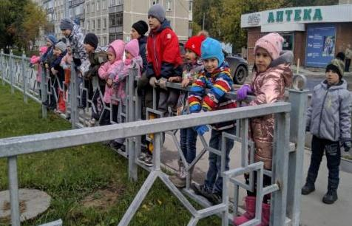
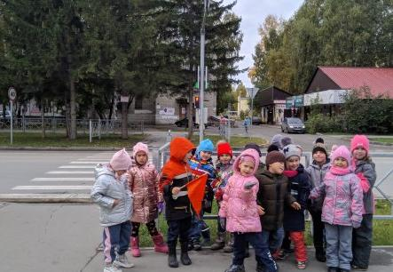
Цель: Познакомить с перекрестком и правилами поведения на этом участке дороги.
Воспитывать навыки осознанного поведения на улице.
Активизация словаря: регулируемый перекресток, пешеходный переход, сигналы светофора, дорожный знак.

Slide 3
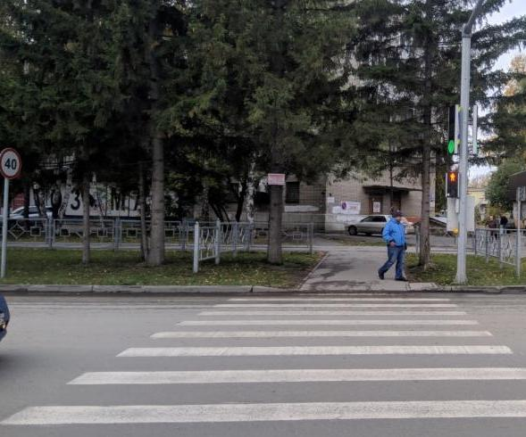
Экскурсия:
-Приход к перекрестку;
-Беседа о правилах движения на улицах;
-Переход улицы по пешеходному переходу;
-Анализ экскурсии и возвращение в детский сад.

